Slide 1


MRTT Konferencia 2012, Győr
Társadalmi részvételi eszközök a jobb kormányzás érdekében
Dr. Reisinger Adrienn
Egyetemi adjunktus
Széchenyi István Egyetem, Győr
radrienn@sze.hu
2012. november 23.

Slide 2
Az előadás tartalma
Kormányzás, részvételi kormányzás
Társadalmi részvétel
A társadalmi részvétel eszközei: hagyományos és modern technikák
Lakossági felmérés előzetes eredményei

Slide 3
Kormányzás (1)
Gery Stoker (1998) a kormányzásnak három fő elemét különbözteti meg:
a kormányzás egy folyamatnak tekinthető,
partnerségi kapcsolatok jellemzik a társadalmi és gazdasági szereplőkkel,
a főszereplő a helyi kormányzat és a kialakított kapcsolatrendszere a központi állammal szemben.

Slide 4
Kormányzás (2)
Rhodes (1996) értelmezésében a kormányzás jelentésének elemei a következők:
a kormányzati irányításnál tágabb kategória,
az állami szereplőkön túl a kormányzásban nem állami szereplők is részt vesznek, a folyamat gyakorlatilag a szereplők hálózatát, együttműködését jelenti,
a nem állami szereplők nem függnek az államtól,
a folyamat gyakorlatilag egy játékhoz hasonlítható, melyben elengedhetetlen a résztvevők bizalma.

Slide 5
Részvételi kormányzás
Azon szereplőknek kell döntéseket hozni a fejlesztési folyamatok során, akik érintettek az adott politikai, gazdasági kérdésben.
Minden résztvevőnek szerepe van, egyik nélkül sem hatékony a rendszer!

Slide 6
A helyi önkormányzatok feladatrendszere a régi és az új típusú kormányzásban
20. századi régi nézet | 21. századi új nézet
önkormányzatra fókuszál | állampolgár központú helyi kormányzásra fókuszál
a kormánynak felelős, neki kell elszámolni | a helyi szavazók felé kell elszámolni
zárt és lassú rendszerű | nyitott, gyors és rugalmas
kockázatkerülő | innovatív kockázatvállaló adott határokon belül
központi direktíváktól függ | van önálló döntési jogköre
korlátozó | bizalmat épít, és az állampolgárokat szolgálja
bürokratikus és technokrata szemléletű | részvétel szemléletű, állampolgári és civil dialógusnak épít teret
központosított rendszerű | globalizált és lokalizált rendszerű
Forrás: Shah 2006.

Slide 7
Részvételi demokrácia
Jelentése
Milyen jogokat biztosít?
javaslattételi jog,
informálás és informálódási jog,
vitatkozási jog,
döntési jog.
Mai demokráciák: képviseleti demokrácia részvételi elemekkel = aktív demokrácia

Slide 8
Társadalmi részvétel
Civil/nonprofit szervezetek és az állampolgárok részvétele
Miben lehet részt venni?
Helyi közügyek alakítása,
Jogszabályok létrehozása,
Aktuális hétköznapi ügyek megvitatása,
A települések fejlesztési programjainak tervezése, megvalósítása,
Területi szintek fejlesztési programjainak tervezése, megvalósítása,
Nemzeti fejlesztési tervek tervezése, megvalósítása,
Gazdaságfejlesztési tervek tervezése, megvalósítása, stb.

Slide 9
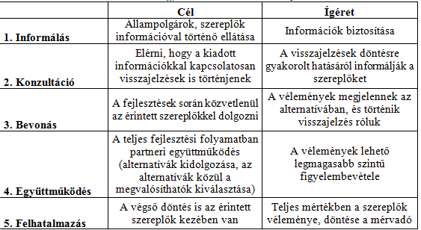
Milyen mélyen lehet bevonni a szereplőket?
Forrás: Building new… 2006

Slide 10
A megfelelő technikák és módszerek kiválasztásának szempontjai
Szereplők
Szereplők képesek legyenek kommunikálni egymással
Miben tudnak a szereplők részt venni?
Területi szempont
Egyéni vagy közösségi érdekek?

Slide 11
Technikák csoportosítása
Tradicionális/hagyományos technikák: ebbe a csoportba alapvetően az eddigiekben is viszonylag széles körűen alkalmazott eszközök tartoznak, melyek elsősorban az önkormányzati működéshez kötődnek, illetve ide sorolják a hagyományos politikai részvételi módokat is, mint pl. a helyhatósági választásokat, a népszavazásokat.
Új/modern technikák: legyenek olyan közösségi terek, melyek alkalmasak arra, hogy a helyi szereplők egymással szoros együttműködésben valósítsanak meg fejlesztési célokat.

Slide 12
Hagyományos technikák
Népszavazás (nem politikai választás)
Közgyűlésen való részvétel
Önkormányzati bizottságban való részvétel
Önkormányzat munkájában szakértőként való részvétel
Tiltakozások szervezése, azokon való részvétel
Közmeghallgatás
Lakossági fórum

Slide 13
A modern eszközök
Az első 5 csoport alapvetőn „csak”információ-gyűjtő
Események, rendezvények: 1–6. eszközök (Közösségi érdekek)
Felmérések: 7–10. eszközök (Egyéni érdekek)
Telekommunikációs eszközök: 11–13. eszközök
Média, kiadványok: 14–17. eszközök
Képzések, kutatás, pályázat: 18–20. eszközök
Fejlesztési dokumentumok megírása, megvalósítása, értékelése
Állampolgári, civil/nonprofit szervezeti szervezkedések, konzultatív eszközök

Slide 14
 | 1. |  | 2. |  | 3. |  | 4. |  | 5. |  | 6.
Eszközök | Á | C/N | Á | C/N | Á | C/N | Á | C/N | Á | C/N | Á | C/N
Hagyományos/Tradicionális eszközök
1. Népszavazás (nem politikai választás) | x |  |  |  |  |  | x
2. Közgyűlésen való részvétel | x | x | x | x
3. Önkormányzati bizottságban való részvétel | x | x | x | x
4. Önkormányzat munkájában szakértőként való részvétel |  | x |  | x
5. Tiltakozások szervezése, azokon való részvétel | x | x | x | x | x | x | x | x | x | x | x | x
6. Közmeghallgatás | x | x | x | x
7. Lakossági fórum | x |  | x
Új/Modern eszközök (Az aktív demokrácia technikái)
1. Fórumok | x | x | x | x | x | x | x | x
2. Rendezvények | x | x | x | x | x | x | x | x |  | x |  | x
3. Konferenciák | x | x | x | x | x | x | x | x | x | x | x | x
4. Workshopok | x | x | x | x | x | x | x | x | x | x
5. Helyszíni bejárás | x | x | x | x | x | x | x | x
6. Kerekasztal-beszélgetés | x | x | x | x | x | x
7. Kérdőívek | x | x | x | x | x | x | x | x
8. Interjúk | x | x | x | x |  | x |  | x |  | x |  | x
9. Aktiváló interjúk | x | x | x | x |  | x |  | x |  | x |  | x
10. Fókusz csoport | x | x | x | x | x | x
11. Internet | x | x | x | x | x | x | x | x | x | x | x | x
12. Blogok | x | x | x | x | x | x | x | x | x | x | x | x
13. Online fórumok | x | x | x | x | x | x | x | x | x | x | x | x
14. Média (sajtó, TV, rádió) | x | x | x | x | x | x | x | x | x | x | x | x
15. Kiadványok | x | x | x | x | x | x | x | x |  | x |  | x
16. Szórólapok | x | x | x | x | x | x | x | x |  | x |  | x
17. Önkormányzati faliújságon való információközlés | x | x | x | x
18. Képzések | x | x | x | x | x | x | x | x | x | x |  | x
19. Kutatás | x | x | x | x | x | x | x | x |  | x |  | x
20. Fejlesztési célú pályázatokon való részvétel |  | x |  | x |  | x |  | x |  | x |  | x
21. Részvételi költségvetés | x | x | x | x
22. Állampolgári Tanács | x |  | x |  | x |  | x |  | x |  | x
23. Konszenzus konferencia |  |  | x |  | x |  | x |  | x |  | x
24. Tudományos Műhely |  |  | x | x | x | x | x | x | x | x | x | x
25. Városi konferenciák | x | x
26. Állampolgári Parlament |  |  |  |  |  |  | x | x
27. Jövőműhely | x | x | x | x | x | x
28. Vitázó közvélemény-kutatás |  |  |  |  |  |  | x | x | x | x | x | x
29. Fejlesztési dokumentumok megírásában való részvétel | x | x | x | x | x | x | x | x |  | x |  | x
30. Véleményezés | x | x | x | x | x | x | x | x | x | x | x | x
31. Fejlesztési dokumentumok megvalósításában való részvétel
a) beruházások megtervezésében |  | x |  | x |  | x |  | x
b) beruházások anyagi támogatásával | x | x | x | x | x | x | x | x |  | x |  | x
c) beruházások kivitelezésében | x | x | x | x |  | x |  | x |  | x |  | x
d) monitoringozásban | x | x |  | x |  | x |  | x |  | x |  | x
32. Fejlesztési dokumentumok utólagos értékelésében való részvétel | x | x | x | x | x | x | x | x |  | x |  | x
Település
Térség
Régió
Ország
Interregionális
Makroregionális (pl. EU)

Slide 15
A konzultatív eszközök
Aktív kommunikáció, vélemények kifejtése, valódi együttműködés
Részvételi költségvetés: a részvételi eszközök „atyja”
Állampolgári Tanács
Konszenzus konferencia
Tudományos Műhely
Városi konferenciák
Állampolgári Parlament
Jövőműhely
Civil Fórumok
Vitázó közvélemény-kutatás

Slide 16
Részvételi költségvetés
„…a települési költségvetés összetételének és arányainak a meghatározása és működésének az ellenőrzése egy minden lakos számára nyitott és átlátható, évente újraismétlődő vita- és tervezési folyamaton keresztül.” (Pataki 2007, 145)
Több brazil és 2000 óta európai városokban is (Spanyolországban Córdobában, Németországban Rheinstettenben, Franciaországban Sain-Denisben)
A folyamat lépései (márciustól következő és februárig)

Slide 17
Állampolgári Tanács (1)
Ötlet: Ned Crosby (USA) 1970-es évek
12–25 fős mini-társadalom
Vita végén közpolitikai javaslatok megfogalmazása döntéshozók felé → állampolgárok befolyással tudnak lenni a közpolitikai döntésekre! → konszenzusos döntés születik
Helyi és nemzeti szintű ügyekben is
Előnyei:
Legitim döntések
Problémamegoldó képesség fejlődése
Demokratikus gondolkodás fejlesztése (Közösségi tudat erősítése)
Nagyobb településeken hogyan tudnak érvényesülni?
Ki szervezi?

Slide 18
Állampolgári Tanács (2): Mi kell ahhoz, hogy működjön?
Az együtt gondolkodó emberek összehozása → kommunikálni fognak egymással, aktívak lesznek (bizalom)
Tagok felkészítése
Minél több érintett szempontjainak érvényesítése
Konszenzusra jutni
Közösségi érdekek érvényesítése (nemcsak az egyéni!)
Mindenki elmondhassa a véleményét
Minden érintett csoport képviselve legyen (reprezentatív)
Független legyen az ÁT, ne lehessen befolyásolni

Slide 19
Állampolgári Tanács (3): Résztvevők
A Tanács tagjai
Reprezentativitás
Önkéntes
Meghívót kell küldeni a javasolt állampolgároknak
Szakértők (önkormányzati és egyéb döntéshozók)
Függetlenek legyenek a tanács tagjaitól
Közönség
→ Lakosság részt vehet rajta, de döntési joguk nincs
Sajtó (Internet)
→ Cél: minél szélesebb körben megismertetni a közösséget az ÁT-ról

Slide 20
Állampolgári Tanács (4): példák
Magyarországi példák:
Diósd (2005): épüljön bevásárlóközpont?
Gyöngyös (2009): hosszú távú éghajlatvédelmi stratégia (kérdőíves kutatás, intézmények és civil szervezetek számára fórumok)
Stb.
Cromo Alapítvány (2005 és 2010 között 17 településen)
Külföldi példa:
The Jefferson Center (2012 május ÁT az államadósságról)

Slide 21
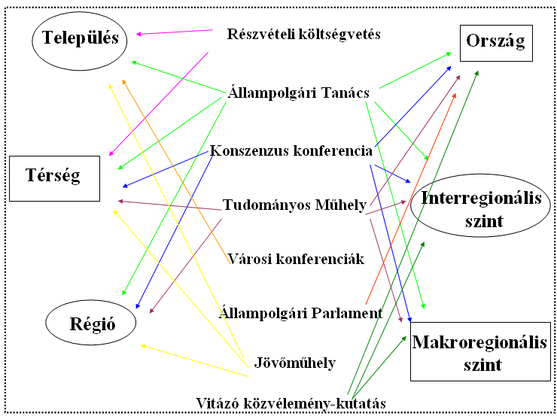
A konzultatív technikák alkalmazhatósága területi egységenként
Forrás: Saját szerkesztés

Slide 22
Empirikus felmérés a lakosság körében, 2012
Adatfelvétel módja, n=951
Eredmények: alapstatisztikák, mélyebb elemzés: monográfiában
Hipotézis 1: Az Észak-Dunántúlon lakók és a 30 évesnél fiatalabb korosztály esetében ismertebbek a modern technikák
Hipotézis 2: A hagyományos eseményeken való részvétel gyakoribb mint a modernek esetében
Észak-Dunántúl: 79,6%; az ország többi része 15,4% (hiányzó 5%)
30 év alatt 51,1%; 30 éves vagy annál idősebb 48,3% (hiányzó 0,6%)

Slide 23
Konzultatív eszközök ismertsége, %
 | Területi |  | Életkor
 | Észak-Dunántúl | Ország többi része | 30 alatt | 30 vagy annál idősebb
Részvételi költségvetés | 8,1 | 8,7 | 11,3 | 4,1
Állampolgári Tanács | 13,6 | 12,3 | 16,1 | 9,7
Konszenzus Konferencia | 5,4 | 6,5 | 8,2 | 2,5
Állampolgári Parlament | 9,8 | 10,1 | 13,6 | 5,2
Jövőműhely | 6,7 | 9,4 | 7,5 | 6,8
Vitázó közvéleménykutatás | 8,2 | 10,1 | 10,3 | 5,9
Valamelyik igen | 25,6 | 26,1 | 30,8 | 19
Forrás: Saját szerkesztés

Slide 24
Részvétel, %
 | Területi |  | Életkor
 | Észak-Dunántúl | Ország többi része | 30 alatt | 30 vagy annál idősebb
Népszavazás | 74,5 | 76,6 | 63,3 | 87,6
Választás | 80,5 | 85,1 | 72,7 | 90,5
Közmeghallgatás | 8,7 | 4,3 | 2,9 | 13,1
Lakossági fórum | 27 | 24,1 | 14,4 | 40,5
Önkormányzat közgyűlése | 12,7 | 7,8 | 5,6 | 18,1
Tiltakozás/sztrájk | 10 | 17,7 | 11,5 | 11,3
Részvételi költségvetés | 0,3 | 0 | 0,2 | 0,2
Állampolgári Tanács | 0,3 | 0,7 | 0 | 0,7
Konszenzusos konferencia | 0 | 0 | 0,4 | 0
Állampolgári Parlament | 0,1 | 0,7 | 0,2 | 0,2
Jövőműhely | 0,9 | 0 | 0,6 | 0,9
Vitázó közvélemény-kutatás | 1,5 | 0,7 | 0,8 | 1,8
Valamelyik igen | 89,9 | 93,6 | 84,6 | 97,3
Forrás: Saját szerkesztés

Slide 25
Összegzés
Részvétel előnyei és hátrányai
Technikák ismertsége: kétoldalú feladat
Kommunikáció
Tájékoztatás

Slide 26
Köszönöm a figyelmet!

